Slide 1

Thứ ba ngày 18 tháng 1 năm 2022
Tiếng Viêt

Slide 2

Khởi động

Slide 3
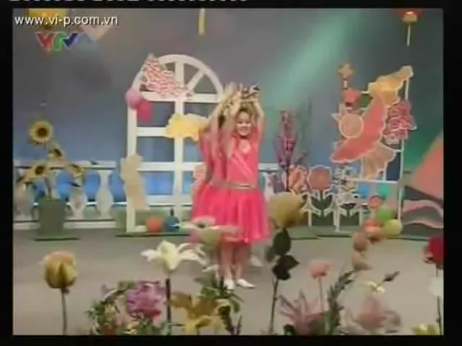

Slide 4



Slide 5
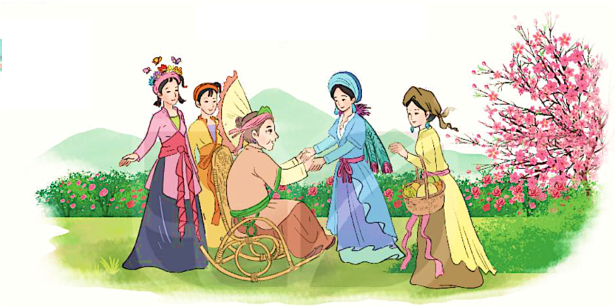

Slide 6


Tiết 1, 2

Slide 7





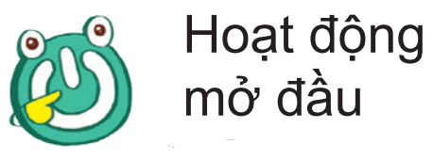






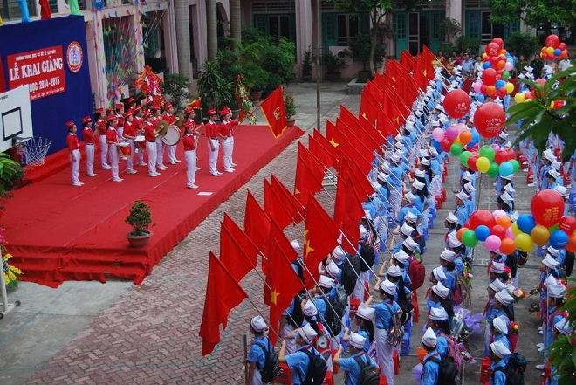







ĐỌC

Slide 8




ĐỌC
Chuyện bốn mùa
Ngày đầu năm, bốn nàng tiên Xuân, Hạ, Thu, Đông gặp nhau. Đông cầm tay Xuân bảo:
- Chị là người sung sướng nhất. Ai cũng yêu chị. Chị về, cây nào cũng đâm chồi nảy lộc.
Xuân nói:
- Nhưng nhờ có em Hạ, cây trong vườn mới đơm trái ngọt, học sinh mới được nghỉ hè.
Nàng Hạ tinh nghịch xen vào:
- Thế mà thiếu nhi lại thích em thu nhất không có Thu làm sao có đêm trăng rằm rước đèn, phá cỗ, …
Giọng buồn buồn, Đông nói:
- Chỉ có em là chẳng ai yêu.
Thu đặt tay lên vai Đông, thủ thỉ:
- Có em mới có bập bùng bếp lửa nhà sàn, mọi người có giấc ngủ ấm trong chăn.
Bốn nàng tiên mải chuyện trò, không biết bà Đất đã đến từ lúc nào. Bà nói:
- Xuân làm cho cây lá tươi tốt. Hạ cho trái ngọt, hoa thơm. Thu làm cho trời xanh cao, học sinh nhớ ngày tựu trường. Còn cháu Đông, cháu có công ấp ủ mầm sống để mùa xuân về cây cối đâm chồi nảy lộc. Các cháu đều có ích, đều đáng yêu! (Theo Từ Nguyên Tĩnh)

Slide 9
ĐỌC
Chuyện bốn mùa
Ngày đầu năm, bốn nàng tiên Xuân, Hạ, Thu, Đông gặp nhau. Đông cầm tay Xuân bảo:
- Chị là người sung sướng nhất. Ai cũng yêu chị. Chị về, cây nào cũng đâm chồi nảy lộc.
Xuân nói:
- Nhưng nhờ có em Hạ, cây trong vườn mới đơm trái ngọt, học sinh mới được nghỉ hè.
Nàng Hạ tinh nghịch xen vào:
- Thế mà thiếu nhi lại thích em thu nhất không có Thu làm sao có đêm trăng rằm rước đèn, phá cỗ, …
Giọng buồn buồn, Đông nói:
- Chỉ có em là chẳng ai yêu.
Thu đặt tay lên vai Đông, thủ thỉ:
- Có em mới có bập bùng bếp lửa nhà sàn, mọi người có giấc ngủ ấm trong chăn.
Bốn nàng tiên mải chuyện trò, không biết bà Đất đã đến từ lúc nào. Bà nói:
- Xuân làm cho cây lá tươi tốt. Hạ cho trái ngọt, hoa thơm. Thu làm cho trời xanh cao, học sinh nhớ ngày tựu trường. Còn cháu Đông, cháu có công ấp ủ mầm sống để mùa xuân về cây cối đâm chồi nảy lộc. Các cháu đều có ích, đều đáng yêu! (Theo Từ Nguyên Tĩnh)

Slide 10
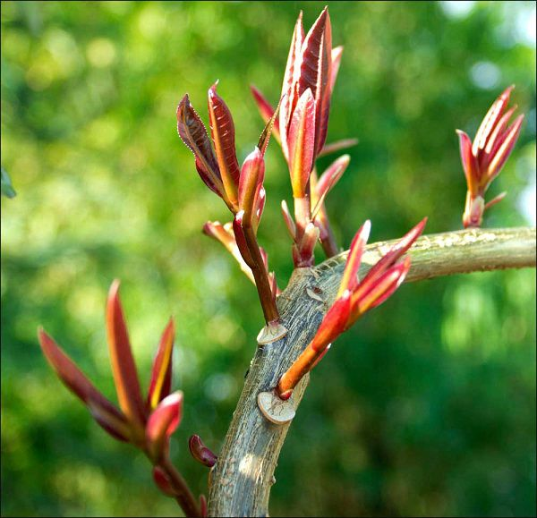
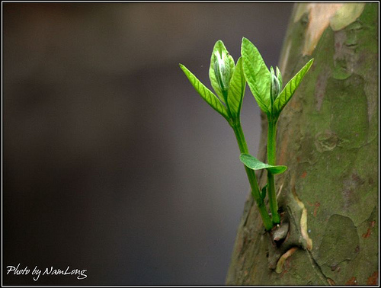
Đâm chồi: mọc ra những mầm non, lá non.

Slide 11
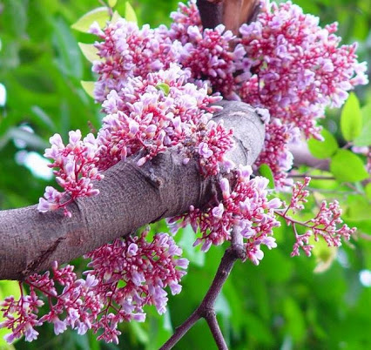
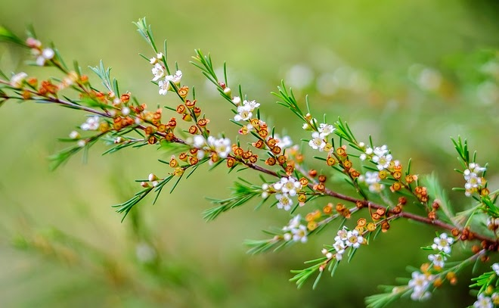
Đơm: nảy ra.

Slide 12
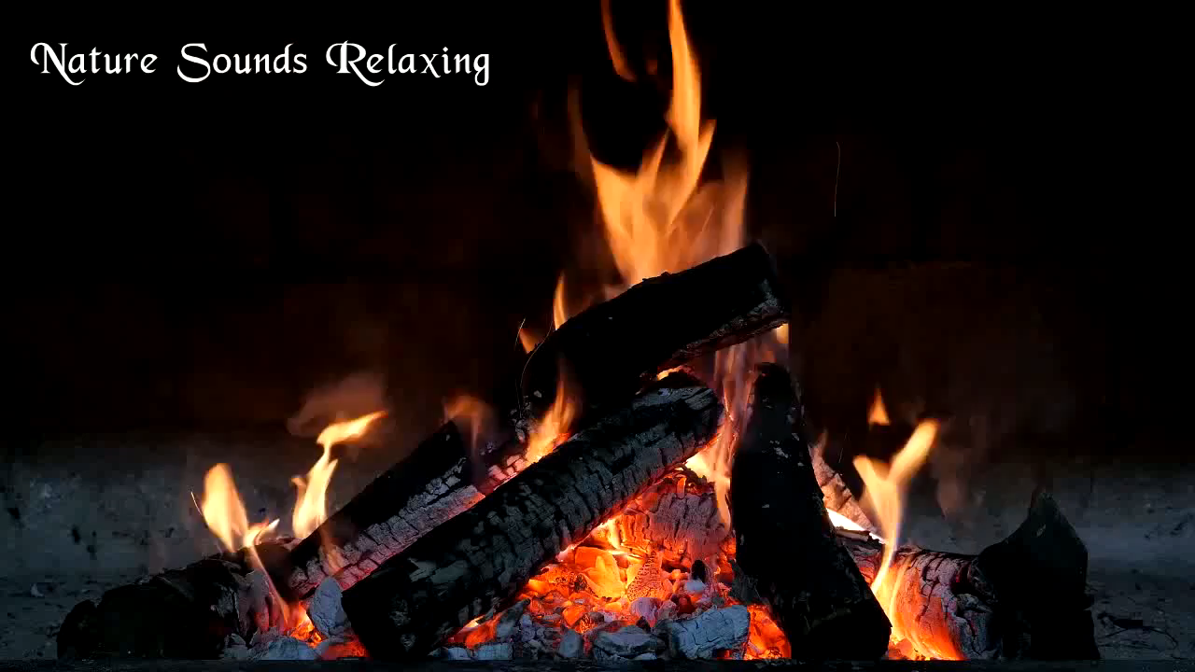
Bập bùng: từ gợi tả ánh lửa cháy không đều, khi bốc cao, khi hạ thấp.

Slide 13
Luyện đọc câu dài
Nhưng nhờ có em Hạ,/ cây trong vườn/ mới đơm trái ngọt,/ học sinh/ mới được nghỉ hè.//
Có em / mới có bập bùng bếp lửa nhà sàn,/ mọi người/ mới có giấc ngủ ấm trong chăn.//
Còn cháu Đông,/ cháu có công ấp ủ mầm sống/ để xuân về/ cây cối/ đâm chồi nảy lộc.//

Slide 14
Luyện đọc theo đoạn

Slide 15
Luyện đọc bài

Slide 16
Trả lời câu hỏi:

Slide 17
Câu 1: Bốn nàng tiên tượng trưng cho những mùa nào trong năm?
Bốn nàng tiên tượng trưng cho bốn mùa: Xuân, Hạ, Thu, Đông trong năm.

Slide 18
nàng Hạ
nàng Đông
nàng Xuân
bà Đất
nàng Thu

Slide 19
Vì sao nàng Xuân lại tượng trưng cho mùa xuân?
Vì khi nàng Xuân xuất hiện thì cây cối đâm chồi nảy lộc.

Slide 20
Câu 2: Theo nàng tiên mùa Hạ, vì sao thiếu nhi thích mùa thu?
Theo nàng tiên mùa Hạ, thiếu nhi thích mùa thu vì có đêm trăng rằm, rước đèn phá cỗ.

Slide 21
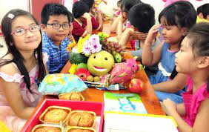
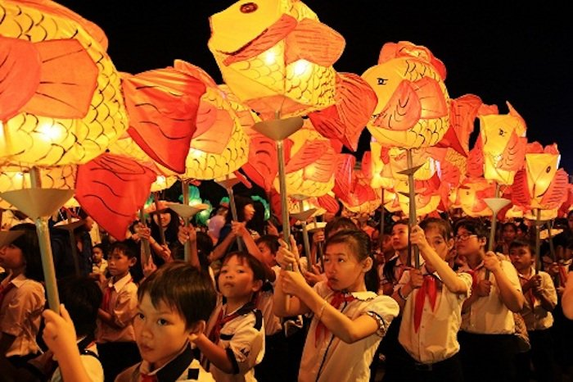
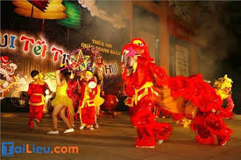

Slide 22
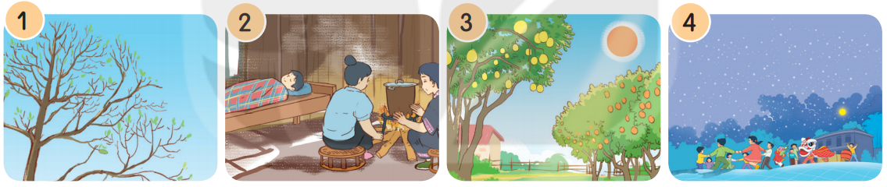
Câu 3:Dựa vào bài đọc, nói tên mùa phù hợp với mỗi tranh.
mùa xuân
mùa đông
mùa hạ
mùa thu

Slide 23
Câu 4:Vì sao bà Đất nói cả bốn nàng tiên đều có ích và đáng yêu?
Xuân làm cho cây lá tươi tốt. Hạ cho trái ngọt, hoa thơm. Thu làm cho trời xanh cao, học sinh nhớ ngày tựu trường. Đông có công ấp ủ mầm sống để xuân về cây cối đâm chồi nảy lộc.

Slide 24

Bốn mùa: xuân, hạ, thu, đông mỗi mùa đều có mỗi vẻ đẹp riêng, đều có ích cho cuộc sống.

Slide 25

LUYỆN TẬP THEO VĂN BẢN

Slide 26
Câu 1. Câu nào dưới đây là câu nêu đặc điểm?
a. Bốn nàng tiên cầm tay nhau trò chuyện.
b. Các cháu đều có ích, đều đáng yêu.
câu nêu hoạt động
từ ngữ chỉ hoạt động
câu nêu đặc điểm
từ ngữ chỉ đặc điểm

Slide 27
Câu 2. Trò chơi Hỏi nhanh đáp đúng
Mùa xuân có chồi non lộc biếc.
Mùa xuân có những tia nắng ấm áp.
Mùa xuân có gì?
Mùa xuân có trăm hoa đua nở.

Slide 28
Mùa hạ có ông mặt trời tỏa ánh nắng rực rỡ.
Mùa hạ có cây cối đơm hoa thơm, trái ngọt.
Mùa hạ có gì?
Mùa hạ có kì nghỉ hè vui vẻ, những chuyến nghỉ mát thú vị bên gia đình.

Slide 29
Mùa thu có Tết Trung thu vui vẻ.
Mùa thu có lễ khai giảng.
Mùa thu có gì?
Mùa thu có không khí se lạnh.
Mùa thu có hàng hoa sữa hai bên đường thoang thoảng thơm.

Slide 30
Mùa đông có giấc ngủ ấm trong chăn.
Mùa đông có những bữa cơm với món ăn nóng hổi của mẹ.
Mùa đông có gì?
Mùa đông có hoa mai hoa đào.

